Slide 1

Assortimentskennis
Oefentoets 1-30
WZP

Slide 2







2
1

Slide 3


2

Slide 4


3

Slide 5



4

Slide 6


5

Slide 7




6

Slide 8


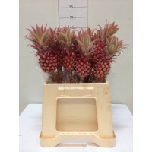

7

Slide 9

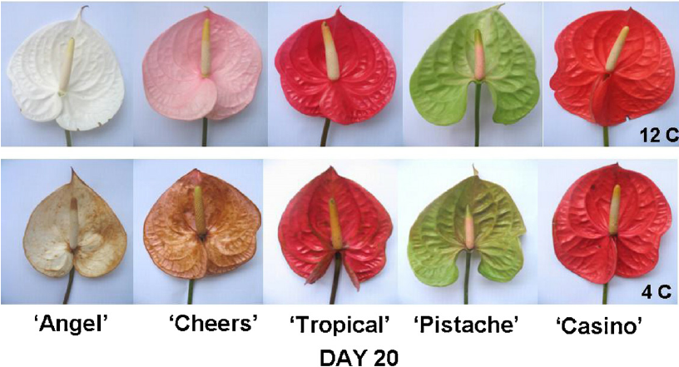

8

Slide 10


9

Slide 11



10

Slide 12


11

Slide 13


12

Slide 14


13

Slide 15


14

Slide 16
15

Slide 17
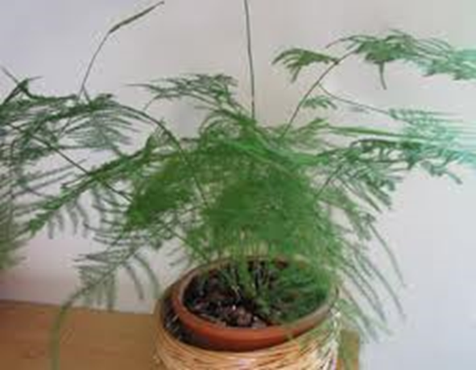


16

Slide 18


17

Slide 19
18

Slide 20
19

Slide 21
20

